Slide 1
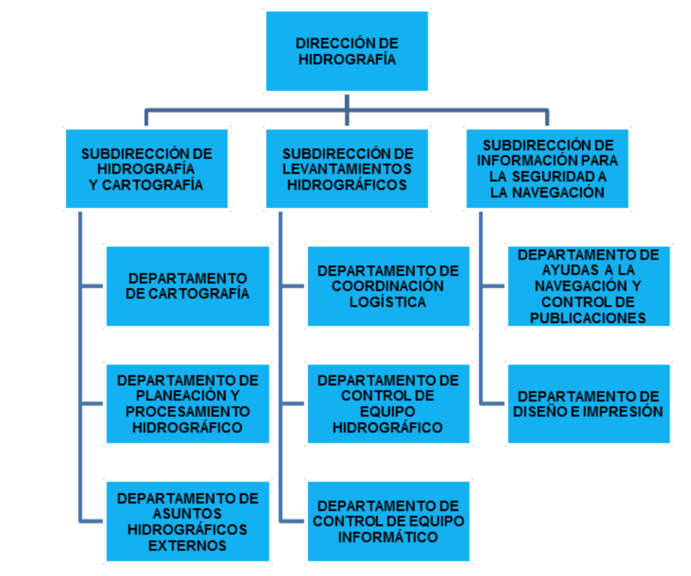
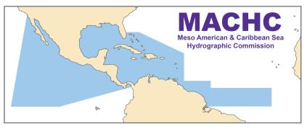

Slide 2
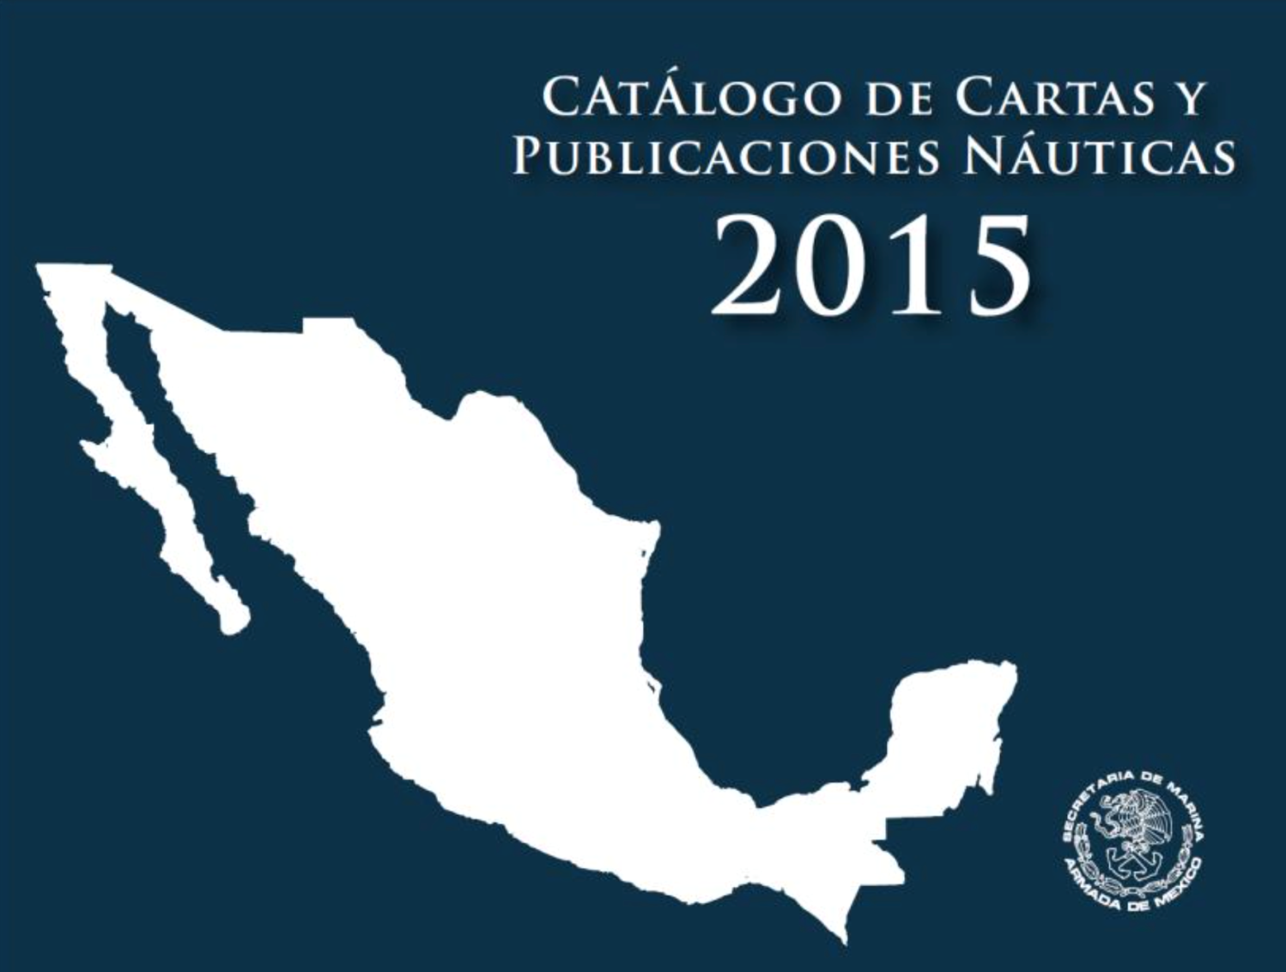

Slide 3
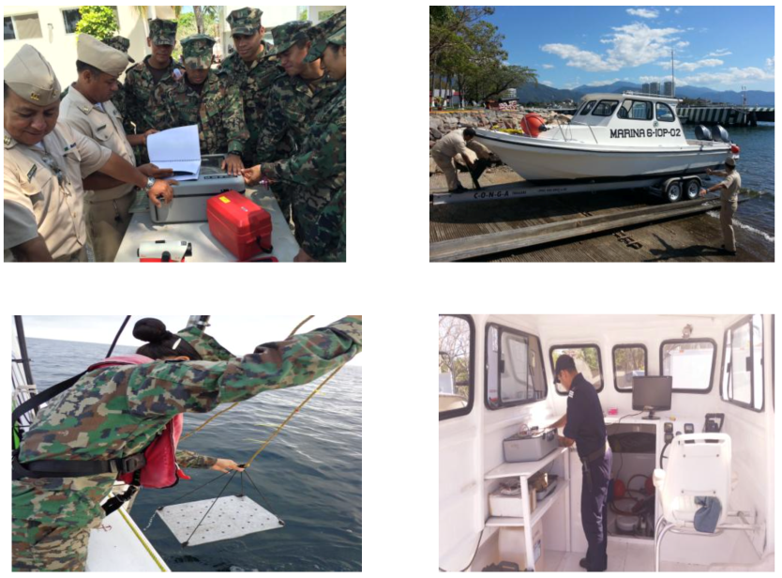
Campaña hidrográfica “Guaymas,Son.” con el fin de actualizar la carta náutica SM-233.4 Guaymas,Son., escala 1:15,000.
Campaña hidrográfica “Mimaloya, Jal.” con el fin de construir la primera edición de la carta náutica SM-421.5 Mismaloya, Jal., escala 1:3,000. Campaña hidrográfica “Laguna de Términos, Camp.” (Entrada Oeste) con el fin de actualizar la carta náutica SM-842.2 Laguna de Términos, Camp. (Entrada Oeste), escala 1:20,000.
Campaña hidrográfica “Tomatlan y Yelapa, Jal.” con el fin de construir la primera edición de las cartas náuticas SM-421.6 Boca de Tomatlan, Jal., y SM-421.7 Yelapa, Jal., escala 1:3,000 respectivamente.
Campaña hidrográfica “Barra de Tonalá, Ver.” con el fin de construir la primera edición de la carta náutica SM-831.9 Barra de Tonalá, Ver., escala 1:5,000.
Campaña hidrográfica “Corrales y Tehuamixtle, Jal.” con el fin de construir la primera edición de las cartas náuticas SM-421.8 Corrales, Jal. y SM- 421.9 Tehuamixtle, Jal., escala 1:3,000 respectivamente.
Campaña hidrográfica “Arrecife Alacrán” con el fin de construir la primera edición de la carta náutica SM-911.2 Arrecife Alacrán, escala 1:35,000. Campaña hidrográfica “El Paraíso, Jal.” con el fin de construir la primera edición de la carta náutica SM-423.5 El Paraíso, Jal., escala 1:3,000. Campaña hidrográfica “Takuntah y Yuum Kak Naab.” con el fin de construir la primera edición de las cartas náuticas SM-840.2 Takuntah y SM-840.1 Yuum Kak Naab, escala 1:5,000 respectivamente.
Campaña hidrográfica “La Paz, B.C.S.” con el fin de actualizar la carta náutica SM-323.3 La Paz, B.C.S., escala 1:10,000.
Campaña hidrográfica “Laguna de Términos, Camp.” (Entrada Este) con el fin de actualizar la carta náutica SM-842.3 Laguna de Términos, Camp. (Entrada Este), escala 1:20,000.

Slide 4
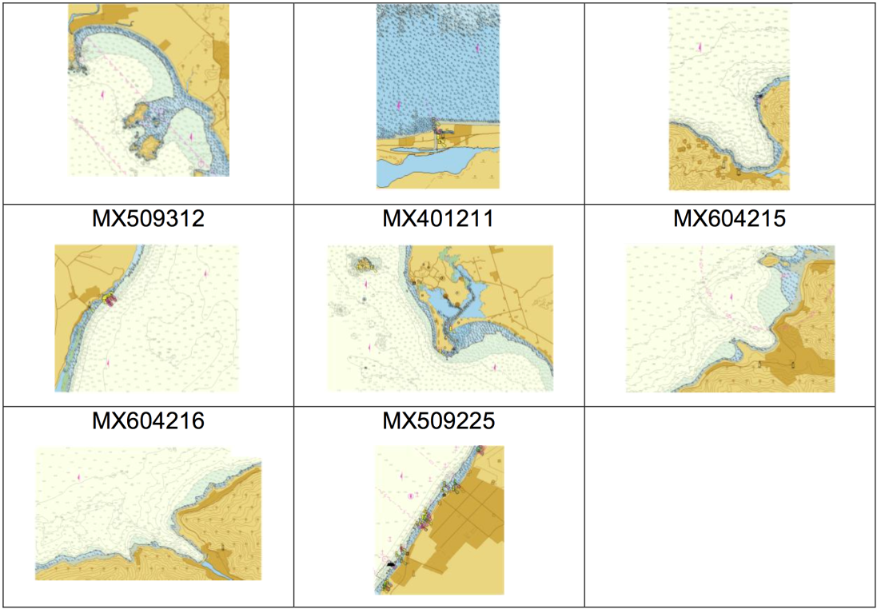
New ENC´s

Slide 5
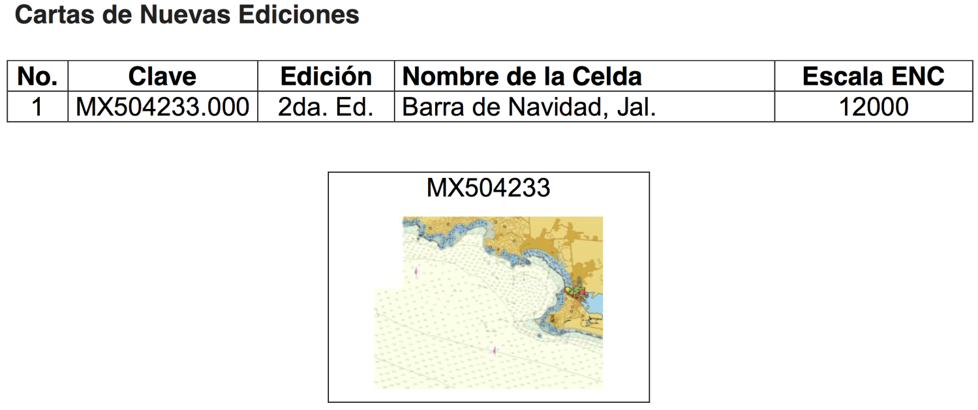

Slide 6
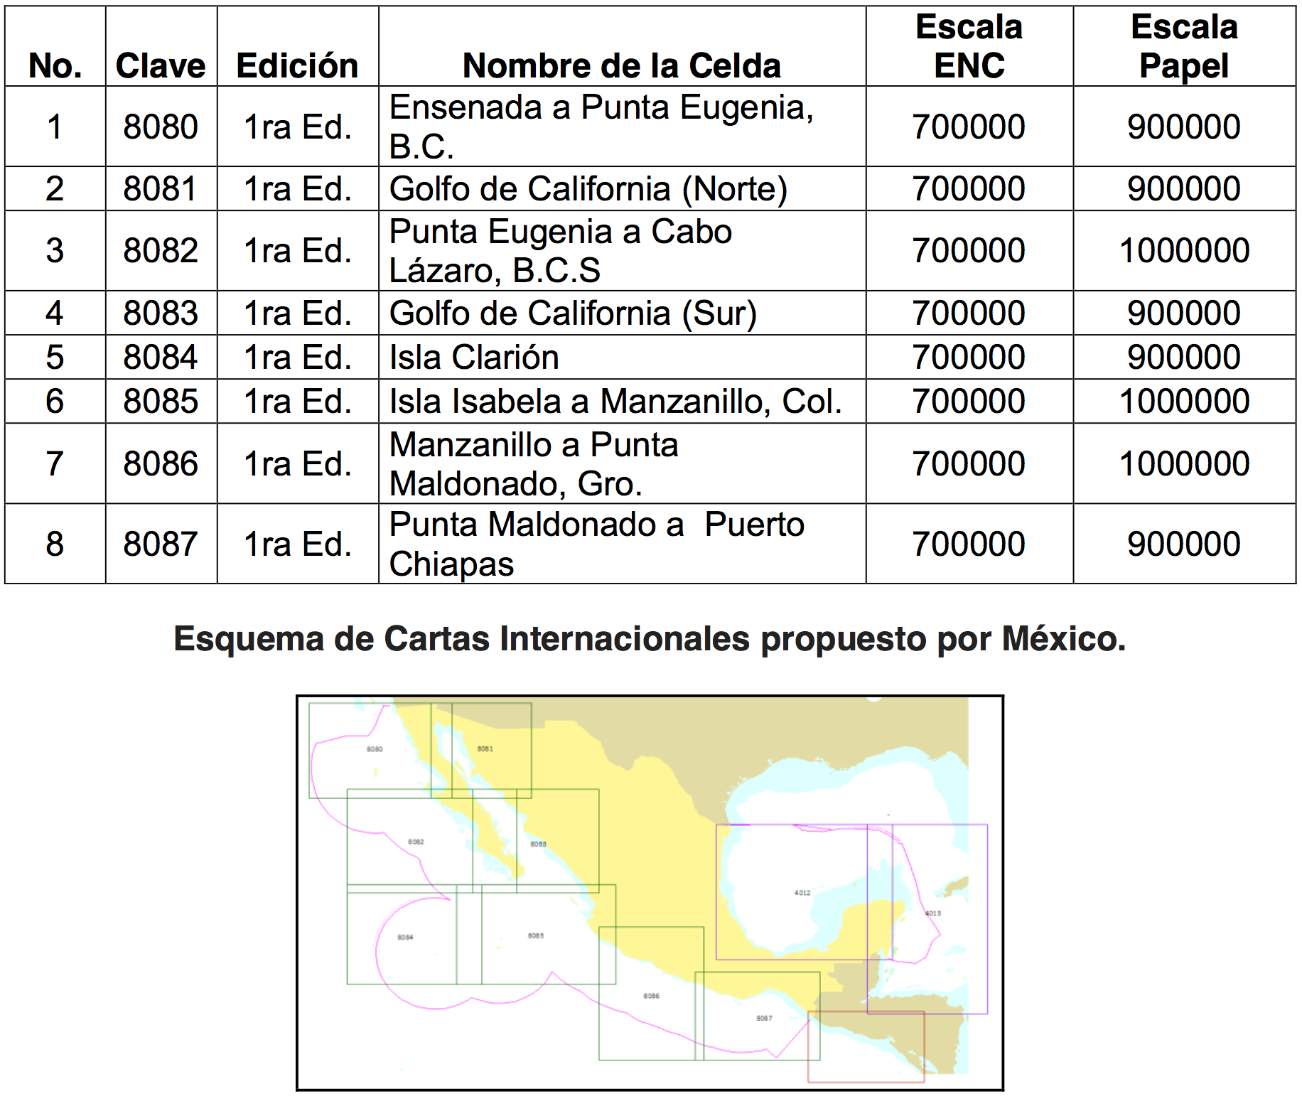

Slide 7
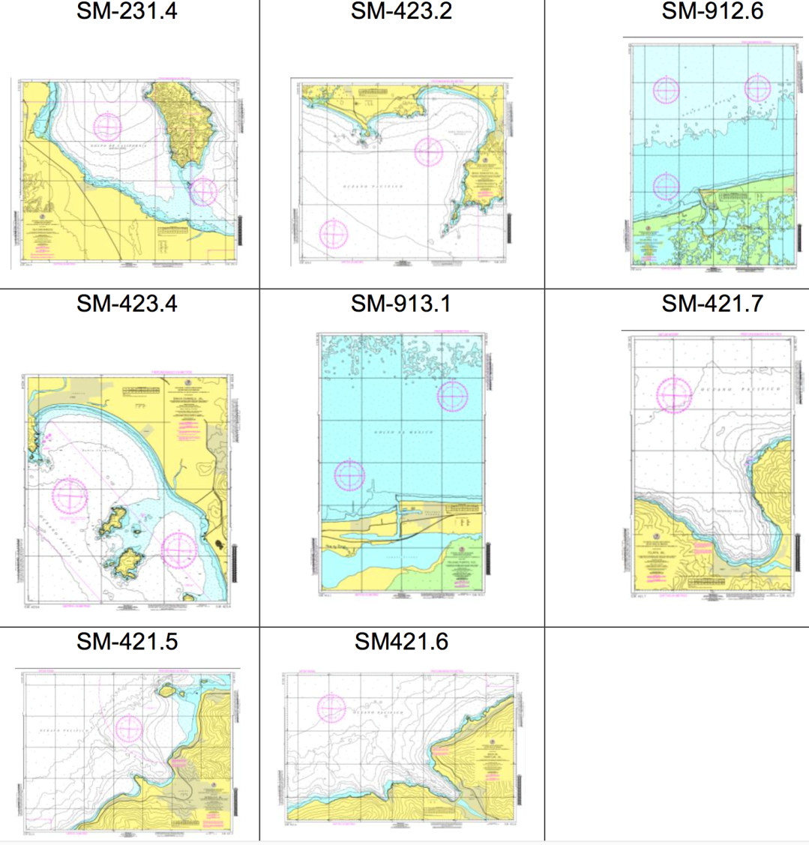

Slide 8
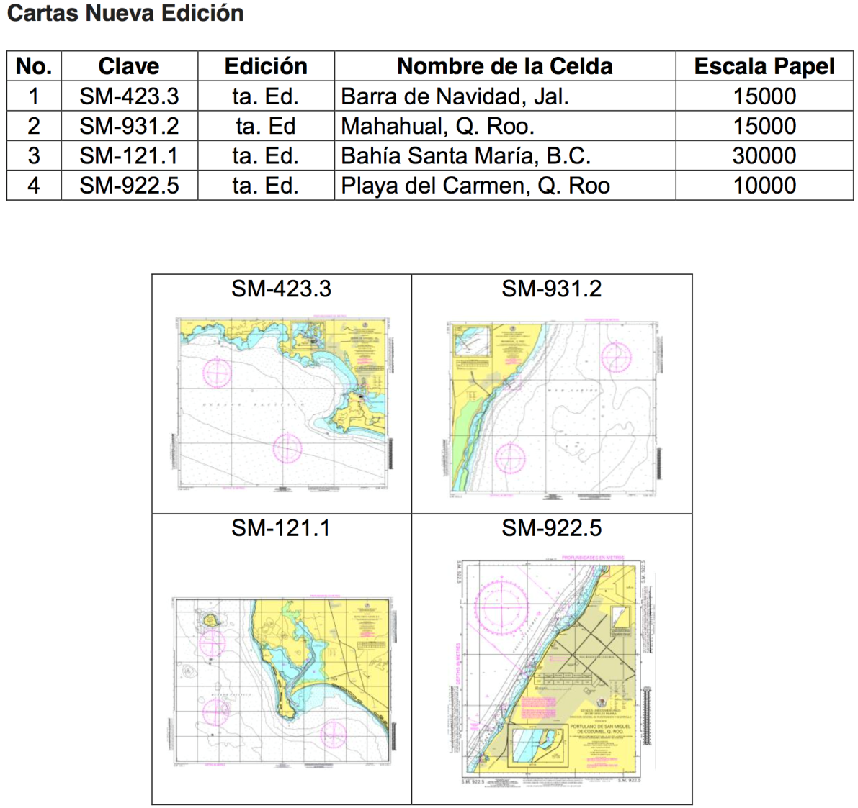

Slide 9
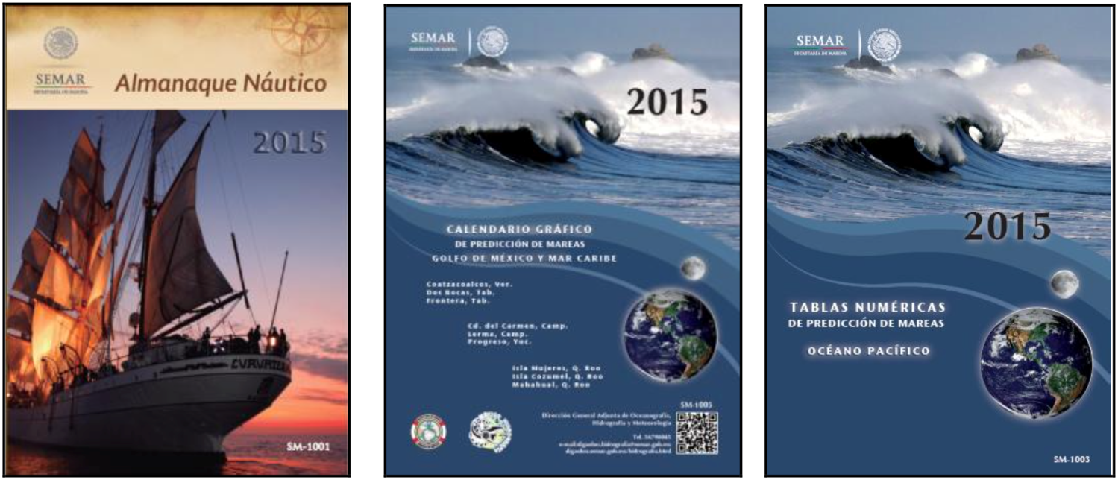
Publicaciones náuticas

Slide 10
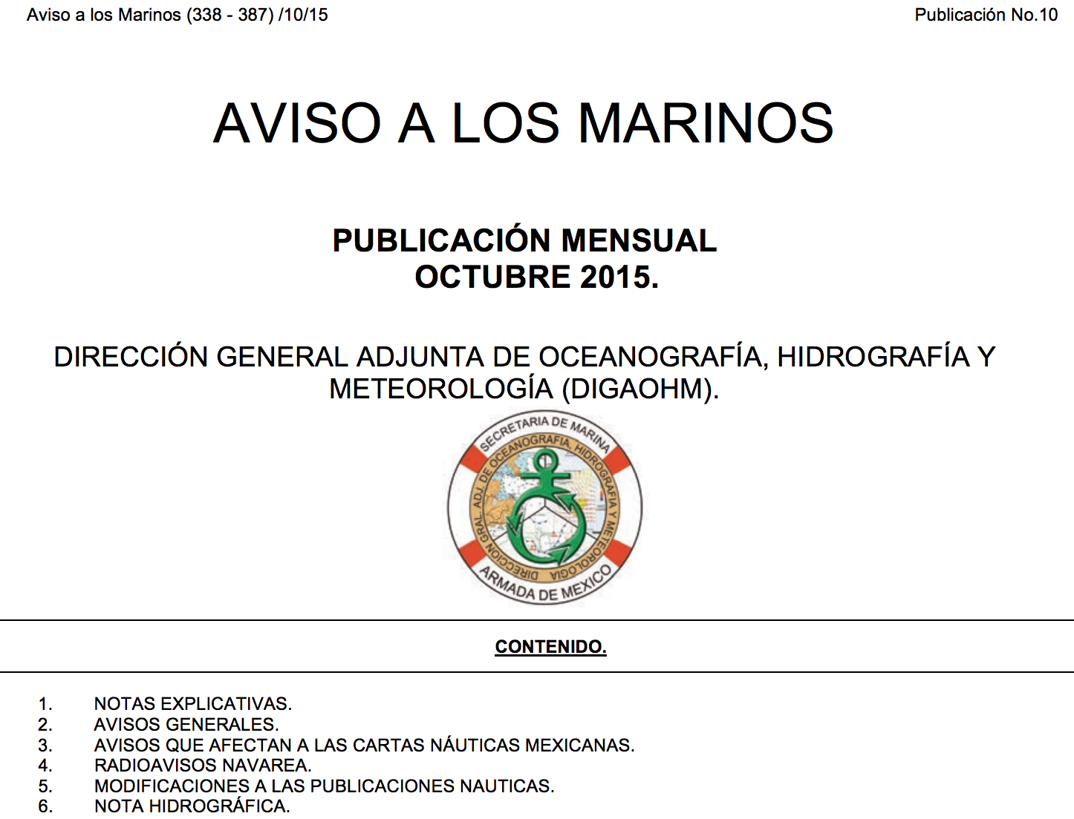

Slide 12
